Slide 1

第一单元 第四讲
汇编语言程序格式
盛 羽
中南大学计算机学院
shengyu@csu.edu.cn

Slide 2
目录
汇编和运行
伪操作

Slide 3
1.汇编和运行
汇编器（assembler）
将汇编程序源代码转换为目标代码
将指令集的助记符（Mnemonics）翻译为操作码
解析符号名称（Symbolic names）成为存储器地址（偏移地址，具体数值）以及其它的实体
解析伪指令
连接程序
将目标代码拼装成可执行程序
多模块程序
汇编
连接
汇编程序源代码
目标程序
可执行程序
asm
link
***.asm
***.obj
***.exe

Slide 4
1.汇编和运行
开发工具
源代码编辑
各种纯文本编辑工具
记事本、Sublime、Editplus、Notepad++、VS
汇编和连接
masm
link
调试程序
debug
64位机器
需安装Dosbox等工具进行环境模拟

Slide 5
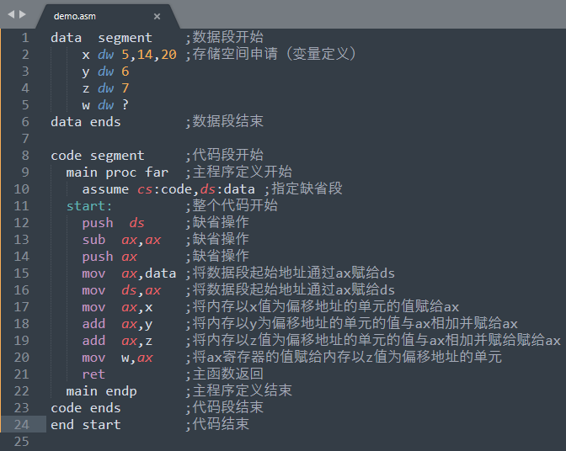
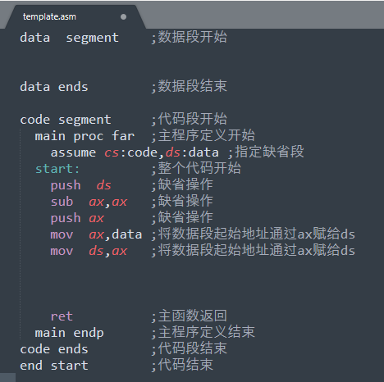
1.汇编和运行

Slide 6
目录
汇编和运行
伪操作

Slide 7
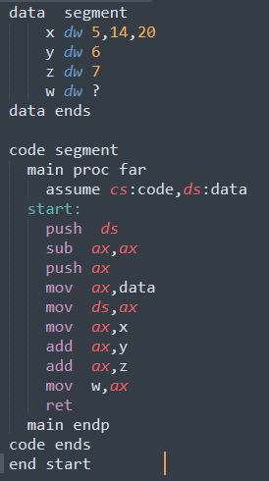
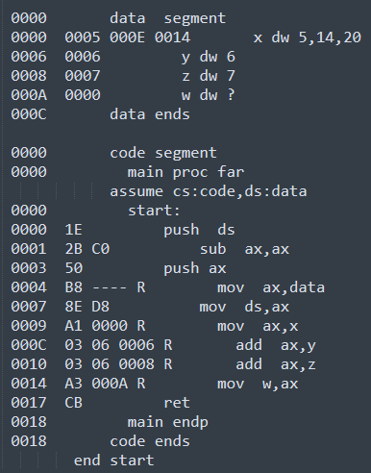
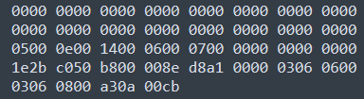
2.伪操作
伪操作（伪指令）
汇编器语法的一部分，与机器的指令集无关
汇编程序对源程序进行汇编时处理的操作
在对源程序进行汇编（如masm）后，所有的伪指令都被处理了
用于辅助汇编器的汇编工作
使汇编程序可阅读性更高、代码编写更方便、错误率更低

Slide 8
2.伪操作
段定义伪操作
定义段，数据段、堆栈段、代码段
同一段的数据（代码）存在连续的内存空间中
定义方法
段名 segment
;内容
段名 endp
段名：程序员给段取的名字，尽量能反映其类别。如data,data1,code,code1
成对出现
一个程序中可以有多个数据段，多个代码段

Slide 9
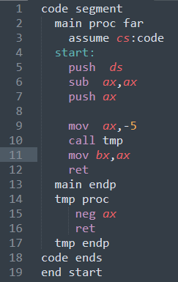
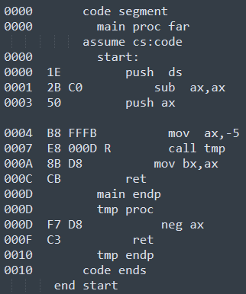

2.伪操作
过程定义伪操作
定义过程（类似于函数）
过程名 proc
;代码
过程名 endp

Slide 10
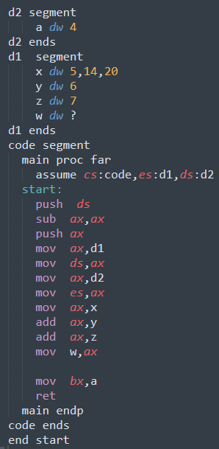
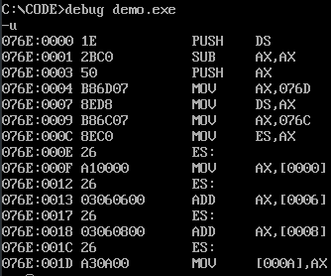
2.伪操作
假定伪指令 assume
用于指定变量名的缺省段寄存器
右侧程序，x,y,z变量所在的段名绑定给了es段寄存器，所以这几个变量段寄存器的值使用的是es段寄存器的值。（虽然程序中es段寄存器的值被赋予了d2段的起始地址）
如果同一段绑定同时指定到ds和es，默认ds

Slide 11
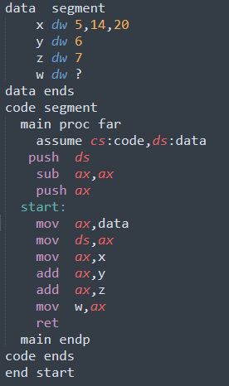
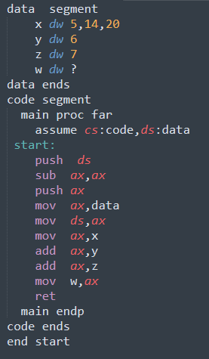
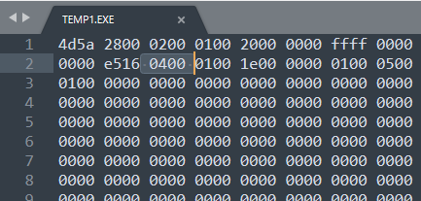
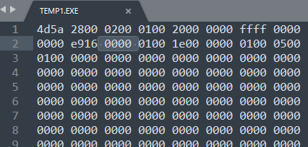
2.伪操作
伪操作符start（或其他）
用于表示程序从那一行语句开始执行代码
名称自定义，但是需要与end相匹配
建议用start
如果没有放在第一行？
一定要main过程吗？
不需要，从start标识的语句开始执行
IP寄存器初始值

Slide 12
2.伪操作
数据定义及存储器分配伪操作
[变量名] 数据类型 操作数1，操作数2，操作数3
变量名，可选，仅用于更便捷的访问内存单元
数据类型：DB,DW,DD….
DB：每个操作数单元占1个字节
DW：每个操作数单元占2个字节
DD：每个操作数单元占4个字节
操作数：根据操作数进行内存单元的分配
具体数值：分配一个内存单元，并给其赋予该数值为初始值
？:分配一个内存单元，不赋初始值
n dup(操作数)：将操作数重复n遍，操作数规则同1、2、3，可嵌套
n dup( 1,10,100,?, m dup(?)) : (1+1+1+1+m)*n 个内存单元

Slide 13
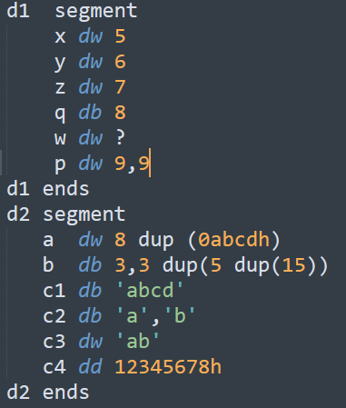
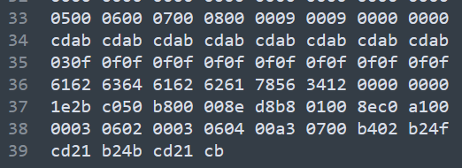
2.伪操作
数据定义及存储器分配伪操作

Slide 14
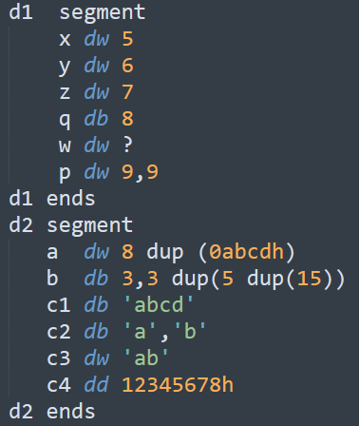
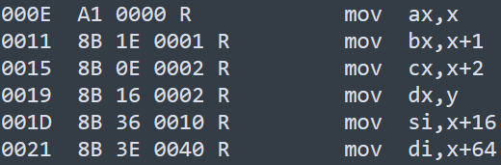
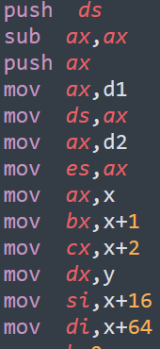
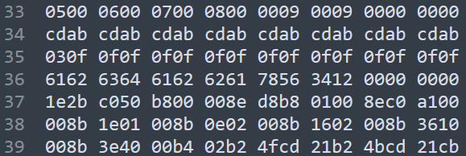
2.伪操作
数据定义及存储器分配伪操作

Slide 15
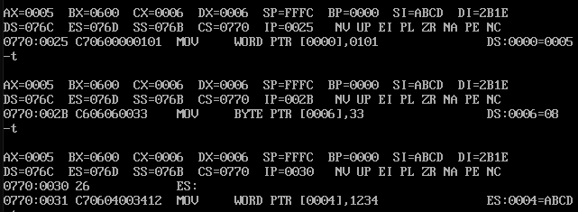
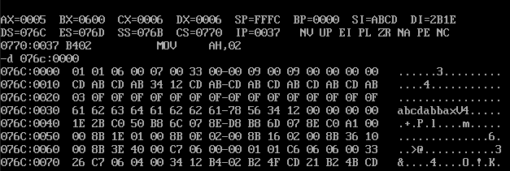
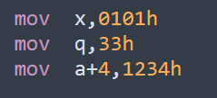
2.伪操作
数据定义及存储器分配伪操作

Slide 16
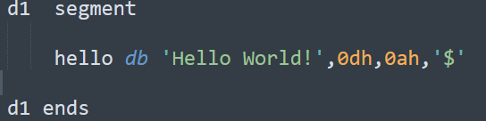

2.伪操作
数据定义及存储器分配伪操作
字符串定义
字符串的访问

Slide 17
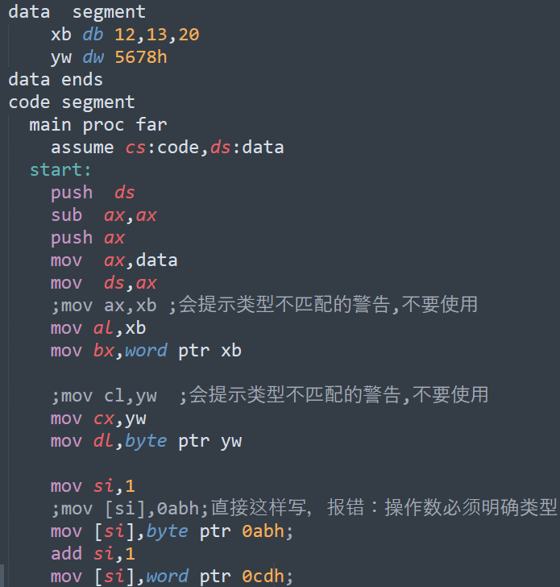

2.伪操作
强制属性操作符PTR
明确按照什么数据类型（DB、DW…）等进行数据存取

Slide 18
2.伪操作
符号常量
“=”
符号名=数值表达式
数值表达式：汇编器负责解析，在汇编阶段（生成obj之前）能够得出具体数值
为编程方便，某些常数建议设为常量，如
count=10
mov cl,count
如
count=count * 2
“EQU”
与“=”类似
不能重复定义

Slide 19
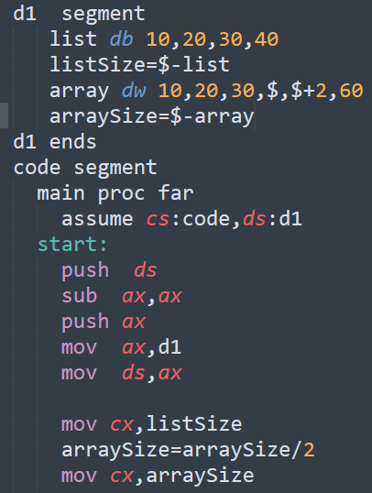
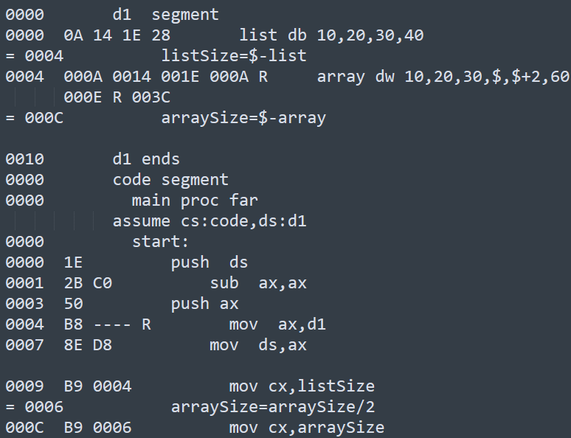
2.伪操作
符号常量
“$”
表示当前地址（数据或者代码），如
list BYTE 10,20,30,40
ListSize = ($ - list)

